Slide 1
Monokoryonik İkizlere Özgü Sorunlar ve Tedavisi
Dr. İbrahim H. Kalelioğlu
İ.Ü. İstanbul Tıp Fakültesi
Perinatoloji Bilimdalı

Slide 2
MKDA İkizler
Monokoryonik diamniyotik ikizler
Spontan ikizlerin %20 si
ART ikizlerinin %5 i
Bunların plasentalarında
AV anastomoz %90-95 inde
AA anastomoz %85-90 ında
Yokluklarında İİTS olasılığı %43-78
Varlıklarında(en az bir) bu oran %14
VV anastomoz %15-22 sinde

Slide 3
Perinatal mortalite-morbidite
Tekil
İkiz
DK
MK
Fetal kayıp % (11-23 hf)
1
2
10
Perinatal ölüm % (>23 hf)
0.5
1.5
3
Fetal büyüme kısıtlılığı %
5
20
30
Preterm doğum % (<32 hf)
1
5
10
Major anomali %
1-2
2-4
3-8
Sebire NJ BJOG 1997, Hack KE, BJOG 2008, Glinianaia SV, Hum Reprod,2011

Slide 4
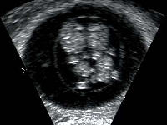
Çoğul Gebeliklerde Koryonisitenin Belirlenmesi
“T”
“Lambda”
“Twin peak”
Dichorionic
Monochorionic

Slide 5
Amniyonisitenin Belirlenmesi
Renal anomali/agenezi nedenli oligo/anhidramniyos dışlanmalı
Dikoryonik bile olabilirler
İkiz eşinde ters arteryel perfüzyon (TRAP/Akardiyak fetus) varlığında DA? MA?
Yolk sak sayısı her zaman çalışmaz
Aradaki zar izlenmeli / Kordonların dolanması
TVUSG ile zarlar daha iyi değerlendirilir
MA lere BPKK veya RFA olmaz transseksiyon gerekli

Slide 6
MKDA İkizlerde USG Sıklığı
6-10 hafta koryonisite/amniyonisite belirlenmesi
11-14 taraması
16 hafta sonrası takip
Aralıkları
2 haftada bir
Gelişim ve/veya amniyotik sıvı diskordansı varsa haftada bir
Değerlendirilmesi gerekenler
Büyüme
Amniyotik volümler
Doppler
UA, MCA ve gerekirse duktus
TY, pulmoner akım
18-23 anomali taraması
3. üçayda kalp ve beyin değerlendirilmeli

Slide 7
MKDA ikizlerin Sorunları
İkiz eşinin ölümü (İEÖ)
İkiz eşinde anomali (İEA)
İkiz eşinde ters arteriyal perfüzyon (İETAP)
İkizlerde anemi-polisitemi sekansı (İAPS)
İkizden ikize transfüzyon sendromu (İİTS)
İkiz eşinde ağır büyüme kısıtlılığı (İEBK)

Slide 8
MKDA İkizlerde İkiz Eşinin İntrauterin Kaybı
Aynı koryonu paylaşan diğer fetusun kaybı %25
Bu fetus için morbidite %15-25
Lökomalazi, renal ve hepatik hasar vb
USG ile belirlenmesi 4-6 hafta
MRI patolojik bulguları daha erken farkeder (30-32 GH)
Bir fetusun kaybı sonrası takip
1-2 hafta aralarla
Anemi? MCA Doppler i
İntrakranyal yapıların ultrasonla değerlendirilmesi
PVL, ventrikülomegali, porensefali, migrasyon anomalileri
İntrakranyal etkilenim durumunda terminasyon
35-36 hafta civarında doğum
Doğum sonrası nörogelişim takibi

Slide 9
MKDA İkizlerde İkiz Eşinin İntrauterin Kaybı
Outcome | DC | MC
Diğer ikizin ölümü | %3 | %15
Preterm Doğum | %34 | %68
Nörogelişimsel bozukluk | %2 | %26
4-6 hf sonra beyin muayenesi
Ong SSC, BLOG 2006; Hillman SC, Obstet Gynecol 2011;
Shek NW, Clin Obstet Gynecol 2014

Slide 10
Çoğul Gebeliklerde Anomali Açısından Diskordans
İkiz gebeliklerde anomaliler açısından
Konkordans %15
Diskordans %85
Monokoryoniklerde dikoryoniklere göre 2 kat daha fazla anomali
Anomaliler daha çok (Monokoryonisite nedenli olmayan)
MSS
Kalp

Slide 11
İkiz eşinde ters arteriyal perfüzyon (İETAP) TRAP
Akardiyak ikiz
1/35 000
Pompa ikiz ölümü %50
18 hf öncesi ölüm %30
Lewi Li Am J Obstet Gynecol, 2010

Slide 12
Akardiyak İkiz (TRAP Sekansı)
Yanlışlıkla monoamniyotik olarak düşünülürler
MA larda ayrıca kordon kazası nedeni ile diğer fetusa risk
Genelde diamniyotiktir, dikkatli değerlendirme gerekir
Pompa fetusta kardiyak yetmezlik
DV ters a, TY
Bazen normal büyüyen fetus gibi sanılır
Kardiyak aktivite olabilir
Umblikal arter ve aortada ters akım vardır
Diğer fetus kadar büyümüyorsa konzervatif <%50
Büyükse
Amniyoinfüzyon sonrası bipolar
Radyofrekans ablasyon

Slide 13
Monokoryonik Diamniyotik İkizlerde Büyüme Diskordansı
%10-15 oranında izlenir.
Tanı
TFA<10p veya >%25 TFA diskordansı
Neden
Plasentadan eşit olmayan faydalanım
Klinik sonuçları etkileyen
Anastomozların varlığı

Slide 14
Monokoryonik Diamniyotik İkizlerde Büyüme Diskordansı %10-15
Tip I Normal UA (iyi prognoz)
Survi %90
%74 ü stabil
Fetal ölüm %4-5
Tip II ARED (kötü prognoz)
%90 fetus ta distres
Fetal ölüm %29 küçükte
Büyük fetus kayıp riski %22
Nörolojik sekel %15
Tip III aralıklı ARED
Ani fetal ölüm riski %10-20
Gratacós E. Ultrasound Obstet Gynecol. 2007.

Slide 15
Monokoryonik Diamniyotik İkizlerde Büyüme Diskordansı
Tip1 de prognoz iyi;
Progresyon takibi
Tip 2 de prognoz kötü
<28 GH selektif fetosit. Bipolar / RFA
>28 GH doğum?
Tersleşmede kayıplara göre prognoz daha kötü
Tip 3 prognoz öngörüsü zor.
Beyin etkilenimi daha sık söz konusu.
AA anastomozlar nedeni ile
Erken gebelik haftalarında tanı zor Tip2 sanılabilir

Slide 16
MKDA İkizlerde Selektif Fetosit Yöntemleri
Yöntemler
Bipolar ile kordonun koagülasyonu: (Trokar 3,8mm)
Kordonun bağlanması: Kompleks uzun zaman alıcı
Radyofrekans ablasyon (RFA): (17 gauge 1,4mm)
Kordonun lazer ile yakılması: (en erken 16 hafta ilerleyen haftalarda kordon ödemliyse zor)
İntrafetal lazer koagülasyon
Endikasyonları
İETAP (TRAP)
Ağır İİTS/Ön duvar plasentalı İİTS
İkiz eşinde ağır büyüme kısıtlılığı (İEBK)
İkiz eşinde anomali

Slide 17
MKDA İkizlerde Selektif Fetosit Yöntemleri
BPKK Bipolar Kord Koagülasyonu
>18 GH yapılırsa kayıp azalıyor
Abortus azalmakta (>19 %3 ve <19 %45)
Fetus ölüm oranları benzer (%9 ve %13)
İİTS ve ikiz eşinde ağır büyüme kısıtlılığında beklenemeyebilir, ancak anomalilerde beklenmelidir
TRAP grubunda prognoz daha kötü
Kısa ince kordonu yakalama sıkıntısı nedenli uzun prosedür
BPKK sonrası
Beklenmedik umulmadık kayıp oranı %3
pEMR oranı %62 ve <32 GH doğum oranı %31
İşlem sonrası 2 hafta sonra MRI ile intrakranyal problem saptanabilir olur
Oligo/anhidramniyos varlığında amniyoinfüzyon gerekir

Slide 18
MKDA İkizlerde Selektif Fetosit Yöntemleri
Radyofrekans Ablasyon
Radyofrekans Ablasyonun Avantajları
Giriş çapı küçük, daha az invaziv
Amniyoinfüzyon gerekliliği yok
Oligo/anhidroamniyosta uygun
Kordon kısa ise
Fetus dokusu az ise
RFA TRAP vakalarında
Survi %86-94
Doğumda ortalama GH 34,8-37
RFA Miks gurupta
Survi %66-88,6
Doğumda ortalama GH 36-36,1

Slide 19
MKDA İkizlerde Selektif Fetosit Yöntemleri
BPKK vs RFA
Survi %87,5 ve %88
Doğumda ortalama GH 36 ve 39
pEMR RFA da düşük ama anlamlı değil.
Kord koagülasyonu sonrası anormal nörogelişim sorunlarının oranı %8 (Hepsi <29 hafta doğum)
Kötü prognostik intrakranyal bulgular
Periventriküler hemorajik infarktlar
PVL
Sulkus jirus gelişme problemleri

Slide 20
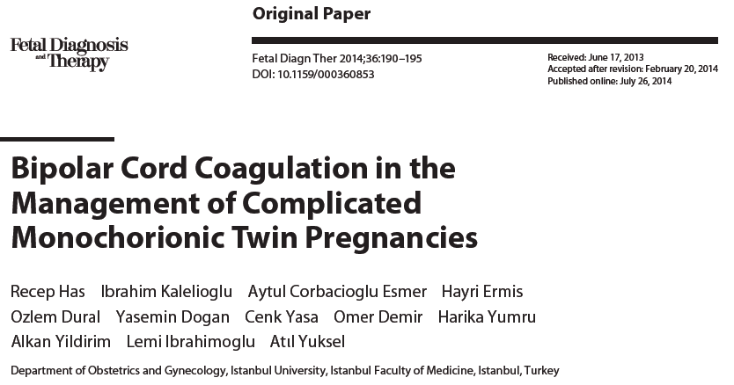
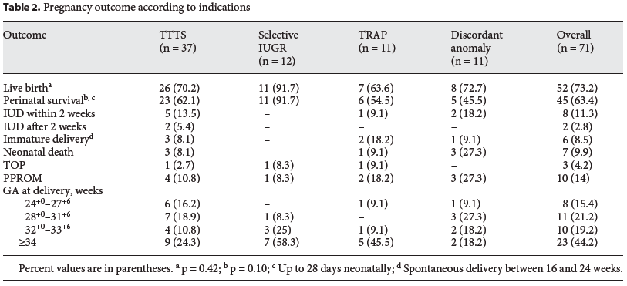
Live born 73.2% (52/71)

Slide 21
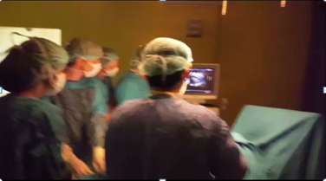
Radyofrekans Ablasyon İstanbul Tıp, 2015 Kasım-
Sonuçlar | n
Total | 33
İşlemde GH | 21 (16-27.0)
Devam eden | 7
Fetal ölüm | 2
Neonatal ölüm | 3
Sağ sağlıklı | 21/26 (%81)
Doğumda GH | 33.3 (27.1-39.1)
Doğum Ağırlığı | 2253 g (760-3630)
Endikasyon | n
TRAP | 2
Diskordan anomali | 4
İİTS | 8
Diskordan büyüme | 19
Total | 33

Slide 22
İkiz Gebeliklerde Anemi Polisitemi Sekansı
Sınıflama
I: MCA‐PSV donor >1.5 MoM, alıcı <1.0 MoM
II: MCA‐PSV donor >1.7 MoM, alıcı <0.8 MoM
III: Anormal Doppler
IV: Hidrops
V: Ölüm
İAPS (İkizlerde Anemi-Polisitemi Sekansı)
İİTS konfirme edilememiş olmalı
İİTS lerin %5 inde vericide MCA PSV >1.5 MoM
Sıklık
Monokoryoniklerde YD da %3-5
Lazer sonrası %2-13
MCA PSV
Anemik olanda >1.5 MoM
Polisitemik olanda < 0.8- 1 MoM
A-A anastomozlar↓ tek yönlü AV anastomozlar var
Mortalite İİTS dan az
Yönetim
Doğum
Lazer ??
Transfüzyon (rekürrensleri var)

Slide 23
İkizden İkize Transfüzyon Sendromu
İİTS insidansı tanı kriterlerine göre değişir
Tüm ikizlerin %2-7 sinde
Monokoryoniklerin %5-15 inde
Monoamniyotik gebelikte %3.8
Anastomozlara rağmen İİTS insidansı 2.6 kez düşük (%3.8)
A-V anastomozlar az A-A anastomozlar fazla
Daha fazla anastomoz hemodinamik balansı sağlar
İİTS tedavi edilmezse
Perinatal kayıp oranı %90
Yaşayanlarda nörolojik etkilenim %50
Üçüzlerde İİTS oranı %2

Slide 24
Quintero Evrelemesi
en derin tekcep
Alıcı <20 GH >8 cm >20 GH >10 cm
Verici < 2cm
Evre 1
Poli - Oligo
Evre 2
Vericinin mesanesi izlenmiyor alıcınınki dilate
Evre 3 (Verici, alıcı veya verici/alıcı olabilir)
UA de EDF kaybı/tersliği
Aralıklı kayıp değil
Sadece fetusa yakında varsa değil
DV da a dalgası tersliği
Pulsatil umblikal ven
Evre 4 Hidrops (efüzyonlar ölçülmeli) vericide de olabilir
Evre 5 fetus ölümü
Evre 3 ve 4 klasik ve atipik olabilir (Mesane izlenmesi)
Triküspid yetmezliği
MCA PSV
Prognostik değiller
Evrelemede kullanılmazlar

Slide 25
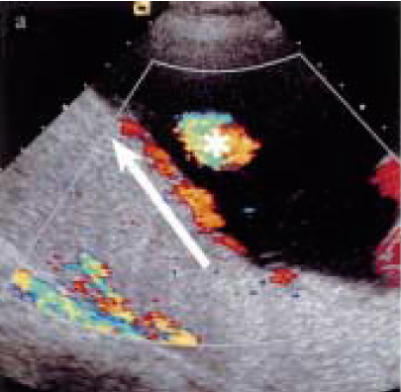
İkizden İkize Transfüzyon Sendromu Öngörüsü
İlk üç ayda öngörü
En az bir fetusta artmış NT sen %32 spes %88 +LHR 1,45 (>95p)
NT >%20 diskordans sen %57 spes %77 +LHR 1,73 (Fark>0,5 mm)
DV da ters a dalgası sen %66 spes %100
İkizler arası membranda katlanma (varsa %52 sinde İİTS) sen %43 spes %98 +LHR 4,2
BPM diskordansı
Amniyotik sıvı diskordansı
İkinci üçay
Amniyotik sıvı diskordansı ve membran katlanması
Plasental anastomozların Sonografik Haritalanması
AA varsa koruyucu
Anastomozların çoğu 18. GH dan sonra izlenir
İzlenmelerini Kolaylaştırabilecekler
İleri gebelik haftası olması
Ön plasenta
Damar çapının geniş olması
AA anostomoz yoksa +LHR 8,6
Hiçbiri yeterince başarılı değil
16 haftadan sonra 1-2 hafta ara ile takip en önemlisi

Slide 26
İkizden İkize Transfüzyon Sendromu Tedavi
Polihidramniyos tedavisi için seri amniyoredüksiyonlar
Mortalite oranı %60
Medyan doğum haftası 28
Yaşayanlarda ağır nörogelişimsel problemler %50 sinde
Lazer ile
Bebeklerden birinin yaşam şansı %81-88
Bebeklerden ikisinin yaşam şansı %52-54
Medyan doğum haftası 32,4
Mortalite oranı %20-48
Yaşayanlarda ağır nörogelişimsel problemler %6-18 sinde

Slide 27
İkizden İkize Transfüzyon Sendromu Lazer Tedavisi
Amniyoredüksiyon vs Lazer
Doğum GH 29 ve 33
En az tek bebeğin Perinatal survisi %56 ve %78
PVL oranı%14 ve %6
6. ayda nörolojik sekelsiz olma %31 ve %52
Kimlere amniyoredüksiyon
Tersiyer merkeze gönderileceklere ???
Kanama ve Lazerde kötü görüntü
Kollumda kısalma ve hunileşme olanlara
Doğumu hızlandırabilir
>26 GH lazer yapılmayacaklara

Slide 28
İkizden İkize Transfüzyon Sendromu Lazer Tedavisi: Yöntem
İkizlerarası membranı geçen tüm damarların lazer koagülasyonu (plasenta fonksiyon kaybı)
Selektif lazer koagülasyon
İşlem sonrası rezidü anastomoz sıklığı 1/3 Ancak klinik persistans bu vakaların yarısında
Atlanabilir/Görülmeyebilir, Yakılması zordur, tam kapatılamama, rekanalize olma, yeni damar oluşumu
Küçük damarlar görülmeyebilir, ancak primerlerin koagülasyonu sonrası dilate olup izlenebilirler
Büyük tek yönlü anastomozlar rekürren İİTS
Küçük plasentanın 2 cm kenarındaki küçük olanlarda TAPS
Sıralı selektif lazer koagülasyon (vericide hipoperfüzyonu ve alıcıdaki hiperperfüzyonu intraoperatif düzeltmeyi amaçlar)
Önce AV anastomozlar (Vericiden alıcıya; en büyükten başlayarak) sonra VA anastomozlar

Slide 29
İkizden İkize Transfüzyon Sendromu Lazer Tedavisi: Yöntem
Solomon tekniği(Plasentanın bir ucundan diğerine vasküler ekvator koagüle edilir. Her lazer koagülasyon alanı çizgi halinde yakılarak birleştirilir
Rezidü anastomoz riski ve İAPS ve rekürrens riskini azaltmak için
İİTS ve TAPS şeklinde rekürrens azalır
Amniyos dinamiği daha düzelme eğiliminde
pEMR oluşması gecikiyor nedenleri septostomi daha az, amniyos diskordansı hızlı düzeliyor (Pulmoner fayda)
Survi iyileşiyor
Fetal kayıp daha hızlı olmakta ve vericide plasenta yetmezliği nedenli
Geç kayıplar ve yenidoğan ölümleri azaldığından survi artışı var.
Ekvatorun tamamının görüntülenebilmesi iyi prognostik bulgu

Slide 30
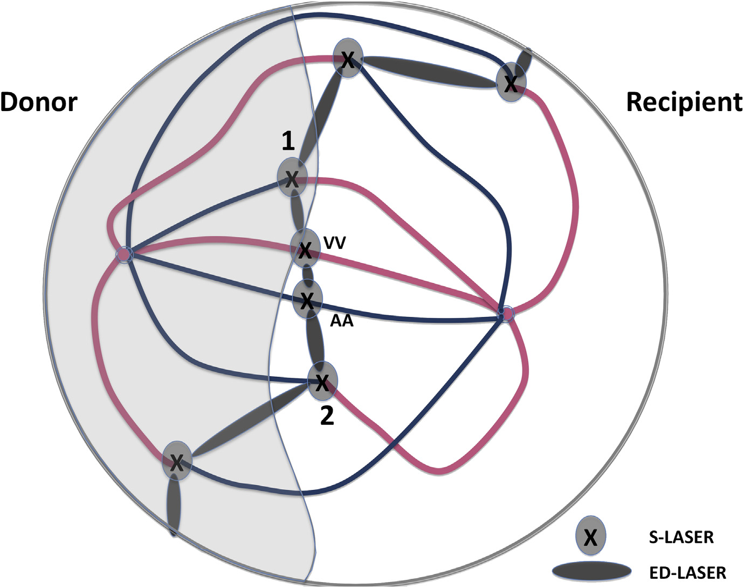
İkizden İkize Transfüzyon Sendromu Lazer Tedavisi

Slide 31
İkizden İkize Transfüzyon Sendromu Lazer Tedavisi
Teknik problemler
Amniyotik sıvının boyalı olması görüntü kötülüğü
Plasentanın lokalizasyonu ve bebeklerin pozisyonu nedeni ile bazı anastomozlara ulaşamama
25 yıldır aynı aletler (Teknolojik gelişim yok;Lisans alma güçlüğü)
Komplikasyonları
Annede komplikasyon %6 (Çoğu %3,3 ablasyo)
İyatrojenik EMR %12-28
<32 GH preterm doğum %30,5
Septostomi %7,2
pEMR ve preterm doğum riskini artırır
Tedavi edememe (inkomplet tedavi oranı %19)
KA ayrışma
Psödoamniyotik bant sekansı
İyatrojenik monoamniyonisite
İAPS
İİTS rekürrensi(TOPS) veya transfüzyon yönünün değişmesi
İİTS veya İAPS oranı %2,6-9,5 arasında
Selektif lazer sonrası uzun dönem nörolojik sorun %6-25

Slide 32
İkizden İkize Transfüzyon Sendromu Lazer Tedavisi
Amniyotik sıvı diskordansının düzelmesi başarılı lazerden sonra 2 hafta içinde
Diskordansın devamı başarısızlık mı?
Lazer sonrası mortalite nedenleri
Prosedürün kendisi
Hastalığın persistansı
Prematürite
Yenidoğan komplikasyonları

Slide 33
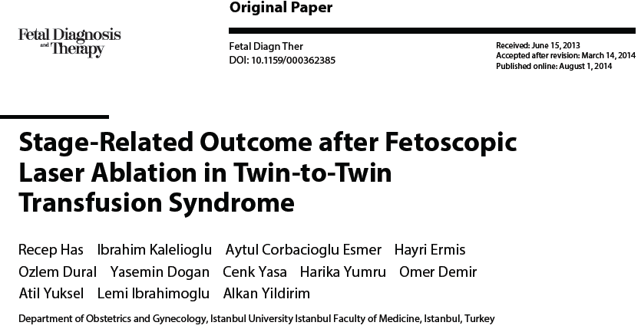
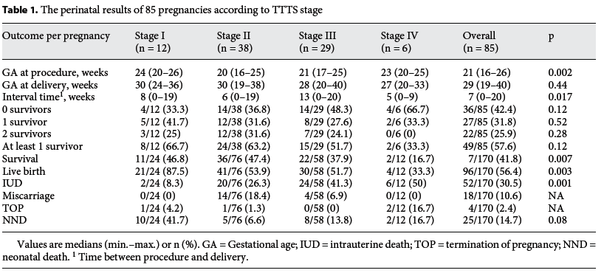
1+ survival 57,6%
(49/85)

Slide 34
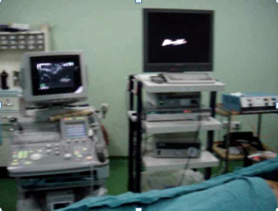
İTF. Prof. Hayri Ermiş Fetoskopi Ünitesi 2013, Mart-
Q1: 9
Q2: 29
Q3:34
Q4: 2
N: 74
Devam eden: 9
Sonuçlar
İşlemde GH | 20.9 hf (17.0-26)
Doğumda GH | 32.3 (28.1-40.0)
Doğum ağırlığı | 1600g/1870g (800-3500)
2 yaşayan | 39/65 (%60)
En az 1 yaşayan | 55/65 (%84)
%54,5-82,5

Slide 35
Quintero 1 İİTS Olguları (İOPS)
Stabil seyir %69,6
Regresyon %28,3
Progresyon olacaksa 2 hafta içinde olmakta
Q1 akibetini öngörmek mümkün değil
Progresyon öngörüsü
AA anastomoz yokluğu
Küçük verici mesanesi
İki bebeğin birden survi şansı
Regrese olanlarda %89
Stabil olanlarda %61
Progresyon olanlarda %14

Slide 36
İkizden İkize Transfüzyon Sendromu Lazer Tedavisinin Nörogelişimsel Sonuçları
Nörosonuçlar alıcı ve verici açısından benzer
%86 sında gelişim yaşa uygun
%7,2 sinde minör nörolojik etkilenim
%6 sinda majör nörolojik etkilenim

Slide 37
Sonuç
MKDA İkizlerde mortalite/morbidite yüksek
İkizlerde koryonisite ve amniyonisite önemli
Selektif fetosit için BPKK / RFA
İİTS için Lazer
Mümkünse sıralı selektif
Solomonizasyon
Rekürrensleri azaltır
İAPS olasılığı azalır
İşlem öncesi ve işlem sonrası yakın takip
İşlem yapılsın veya yapılmasın 30-32 haftalarda
Beyin ve kalbin yeniden değerlendirilmesi

Slide 38
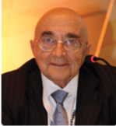
Özlemekteyiz

